Slide 1
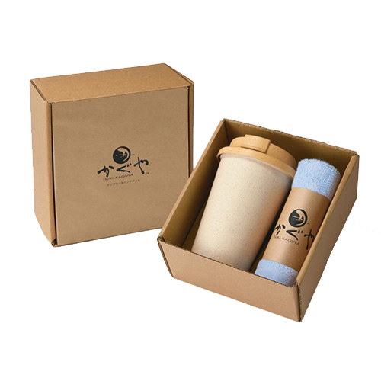
【提案書】
月かぐや タンブラー&ハンドタオルセット
特徴
ナチュラルな風合いが特徴。地球に優しいバンブーファイバーを使用したハンドタオル＆蓋付きタンブラーのギフトセット。オリジナル名入れをすれば贈答品やキャンペーングッズとして重宝します。
商品写
納期
納期スペース
仕様
素材：タンブラー:本体・蓋/ポリプロピレン・バンブーファイバー パッキン/シリコーンゴム 飲み口パッキン/熱可塑性エラストマー ハンドタオル:本体/レーヨン(バンブーファイバー混紡)・綿 ヘム部分/レーヨン・綿
サイズ：タンブラー/直径約6.2cm(口径8.7cm) 高さ約14cm ハンドタオル/約26×26cm
包装：化粧箱入り
お見積
お見積りスペース

